Slide 1
Sleepcare Kit & Machine Learning
RTLAB YeongJun Jeon

Slide 2
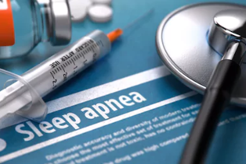
A Table of Contents
01
SleepcareKit
02
Measurements &
Data Compare
03
Data Analysis
04
SleepcareKit &
Machine Learning

Slide 3
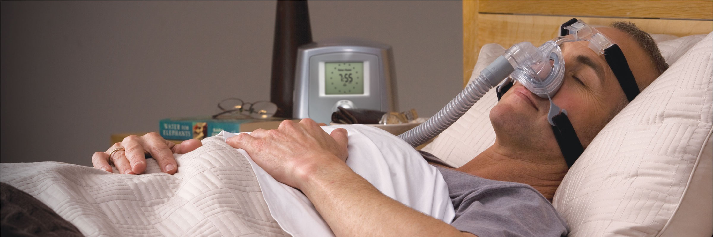
Sleepcare Kit

Slide 4
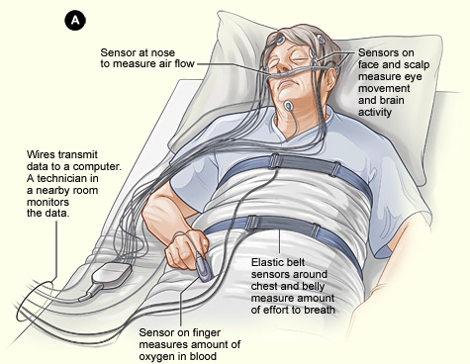
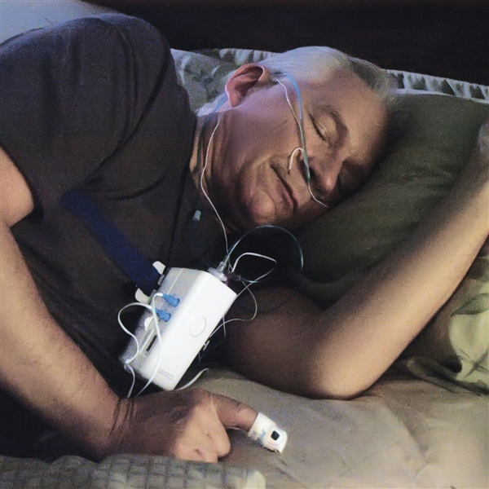
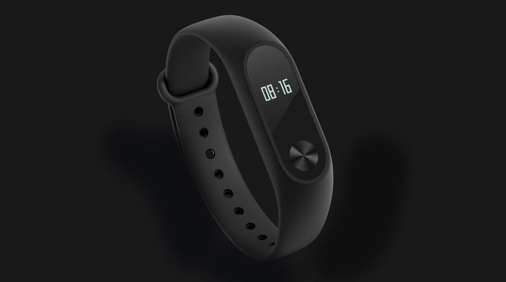
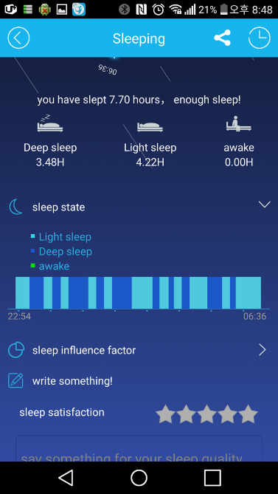
PART 1
Sleepcare Kit
Sleep data measuring devices
Polysomnography
PMD( Portable sleep
Monitoring Device )
Wearable Band(Watch)
병원에서 1박 2일로 측정하여 자신의 수면 건강을 정확하게 측정할 수 있는 수면다원검사가 있다.
하지만 본래의 수면환경과 달라짐으로 인한 오차와 금전적, 시간적, 공간적 제약이 큰 단점이 있다.
이를 개선하기 위해 집에서 수면 장애를 측정할 수 있는 소형 단말이 개발되었다.
하지만 크기가 크고 장비하기 어려우며, 측정 결과를 사용자가 판단하기 어려운 단점이 있다.
최근에는 수면 건강을 체크할 수 있는 웨어러블 밴드가 출시되고 있다.
하지만 수면 상태를 대략적이나마 측정할 수 있으며 수면장애는 측정이 불가능하다.
Notes:
다수의 생체신호는 웨어러블 디바이스를 이용하여 측정되어지고 동기화될 수 있다.
수면 무호흡증을 측정하고 착용 식 장치를 사용하여 실시간으로 대응할 수 있습니다.
자세와 상황에 따라 수면 상태를 분석합니다. 이것을 근거로 수면 무호흡증이 발생하기 전에 대처할 수 있습니다.

Slide 5
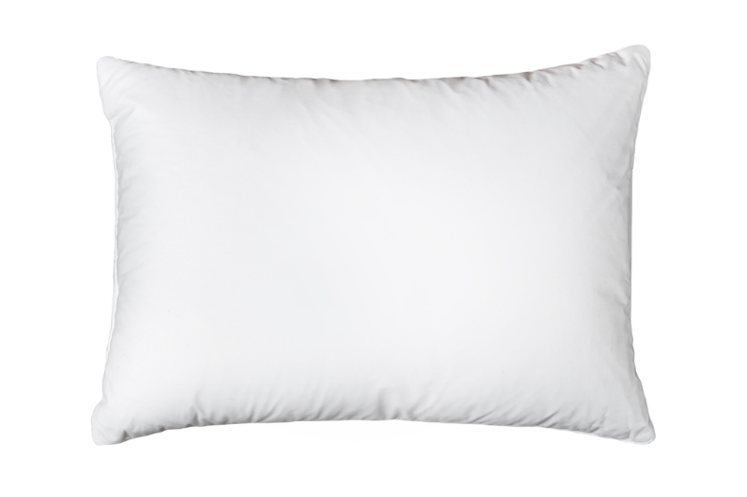
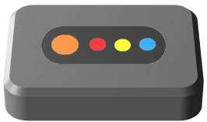
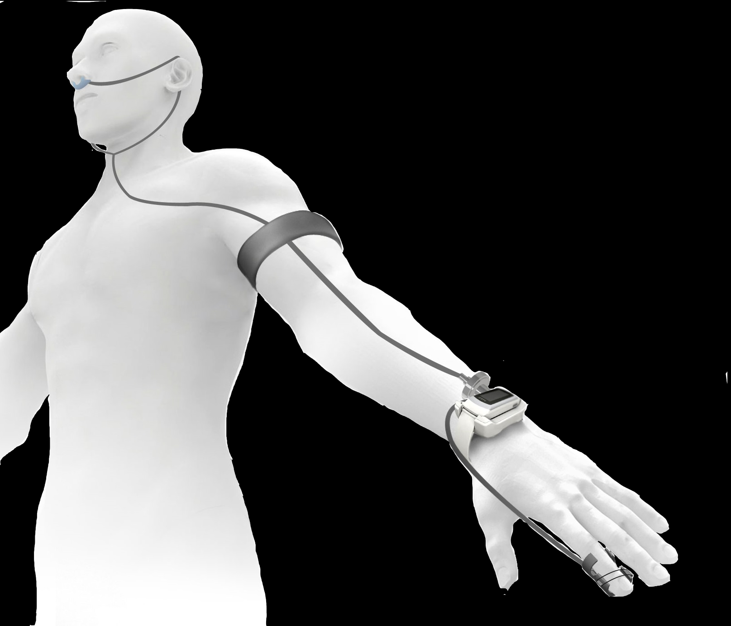
PART 1
Sleepcare Kit
In daily life, the user can measure the data at the time of sleep to determine the snoring and apnea, and to cope with it in the event of danger.
PAAR TAG & Pillow
Head Posture Detection
pressure Sensor
Air Pad Control
Secure airway
Posture Control
Apnea warning Message
Homecare Kit
Bio-Signal
PPG
ACC
Breath
Apnea Detection (Spo2 & Breath )
Posture Determination( ACC )
Apnea Risk Level Algorithm
Notes:
다수의 생체신호는 웨어러블 디바이스를 이용하여 측정되어지고 동기화될 수 있다.
수면 무호흡증을 측정하고 착용 식 장치를 사용하여 실시간으로 대응할 수 있습니다.
자세와 상황에 따라 수면 상태를 분석합니다. 이것을 근거로 수면 무호흡증이 발생하기 전에 대처할 수 있습니다.

Slide 6
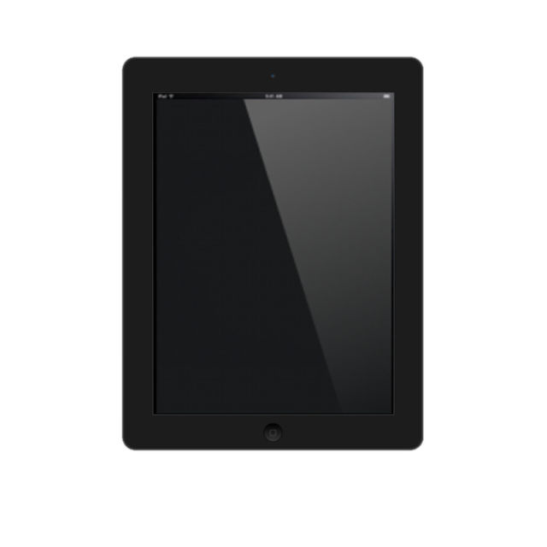
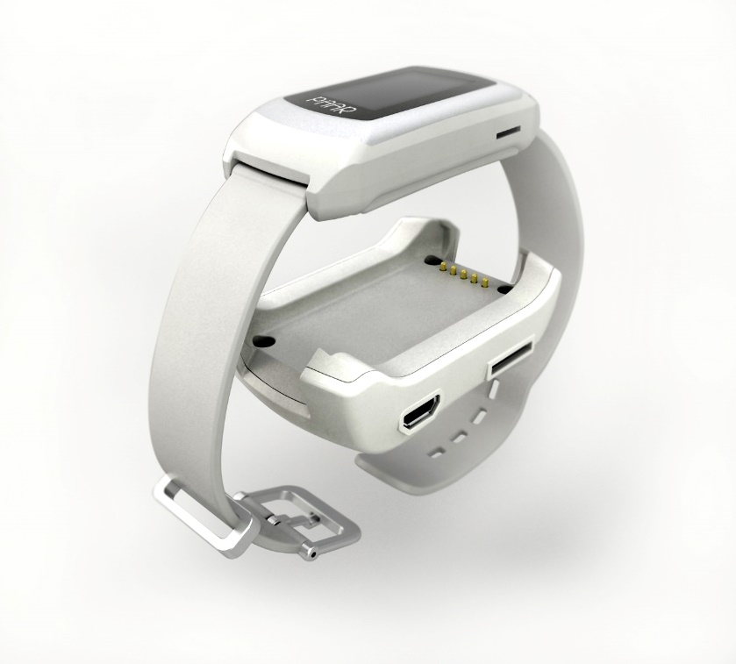

PART 1
Sleepcare Kit
In daily life, the user can measure the data at the time of sleep to determine the snoring and apnea, and to cope with it in the event of danger.
Scheduling & Streaming
Master
Slave
Notes:
다수의 생체신호는 웨어러블 디바이스를 이용하여 측정되어지고 동기화될 수 있다.
수면 무호흡증을 측정하고 착용 식 장치를 사용하여 실시간으로 대응할 수 있습니다.
자세와 상황에 따라 수면 상태를 분석합니다. 이것을 근거로 수면 무호흡증이 발생하기 전에 대처할 수 있습니다.

Slide 7
PART 1
Sleepcare Kit
In daily life, the user can measure the data at the time of sleep to determine the snoring and apnea, and to cope with it in the event of danger.
Before Measurement
After Measurement
Slave
Master
Slave
Master
Notes:
다수의 생체신호는 웨어러블 디바이스를 이용하여 측정되어지고 동기화될 수 있다.
수면 무호흡증을 측정하고 착용 식 장치를 사용하여 실시간으로 대응할 수 있습니다.
자세와 상황에 따라 수면 상태를 분석합니다. 이것을 근거로 수면 무호흡증이 발생하기 전에 대처할 수 있습니다.

Slide 8
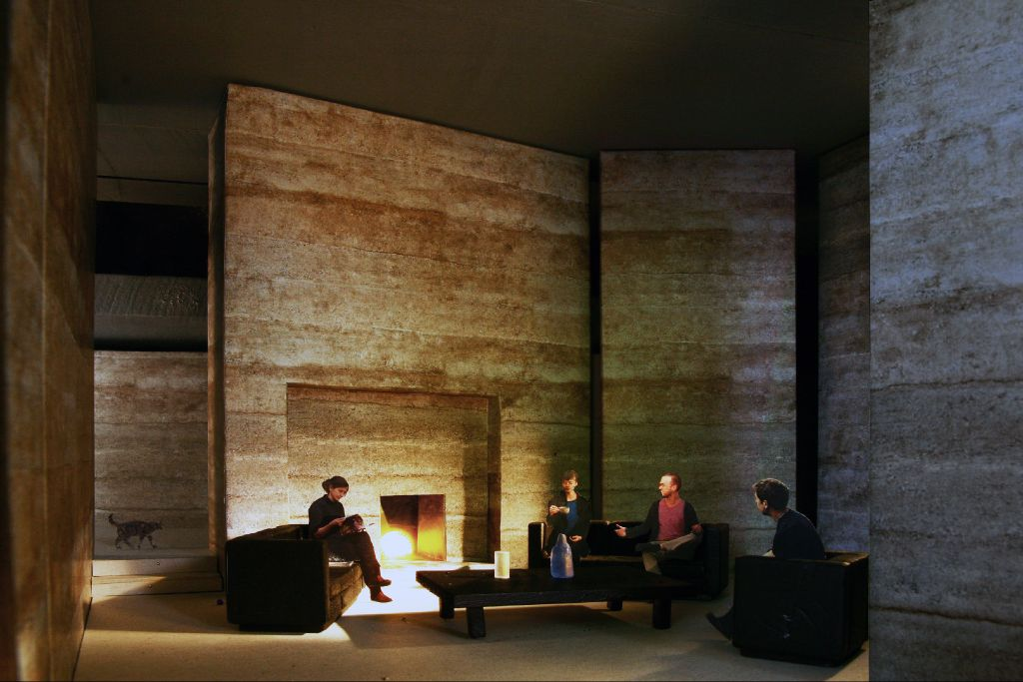
PART 2
Measurement &
Data Compare

Slide 9
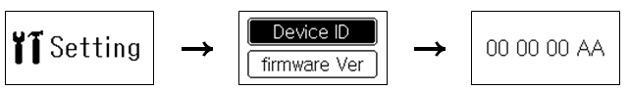
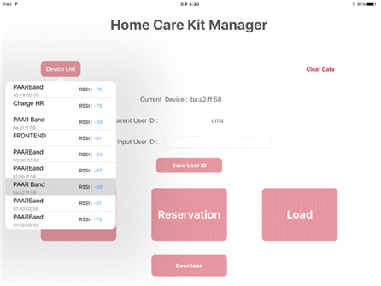
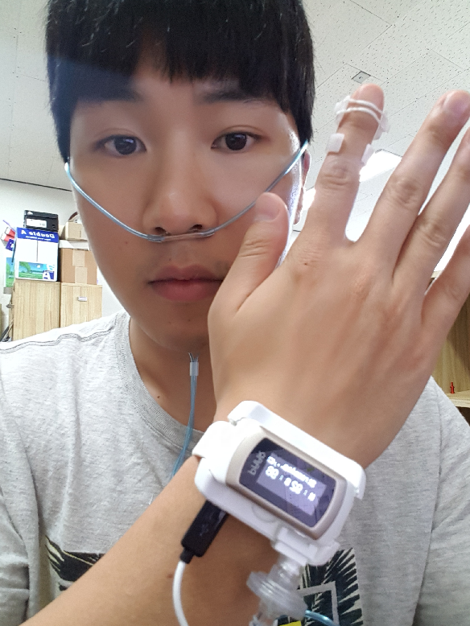
PART 2
Measurement & Data Compare
Sleepcare Kit Streaming service measurement method
Device ID Select

Slide 10
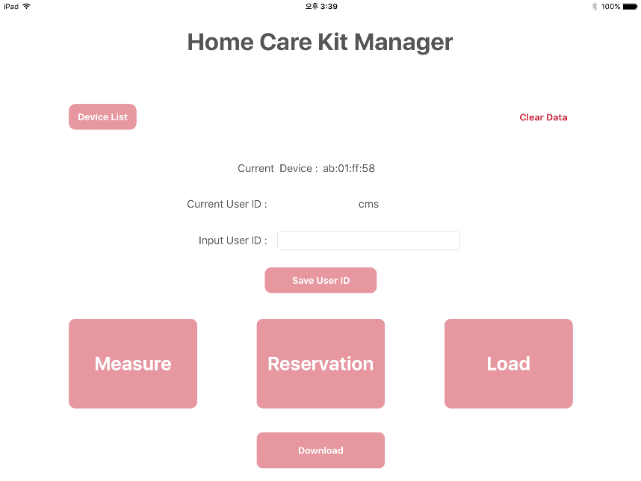
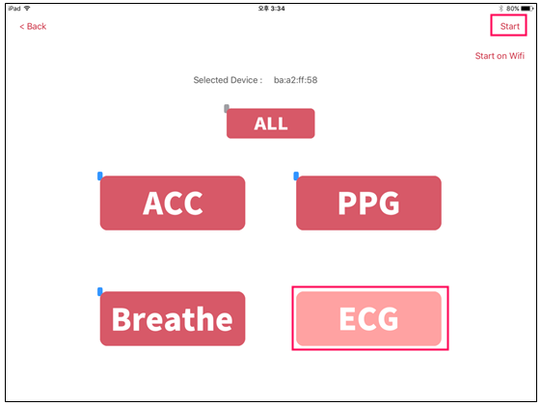
PART 2
Measurement & Data Compare
Sleepcare Kit Streaming service measurement method
Sensor Select

Slide 11
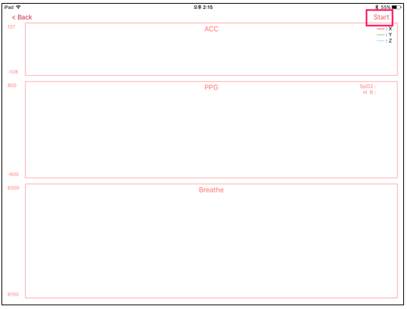
PART 2
Measurement & Data Compare
Sleepcare Kit Streaming service measurement method
Plug-in Check & Start

Slide 12
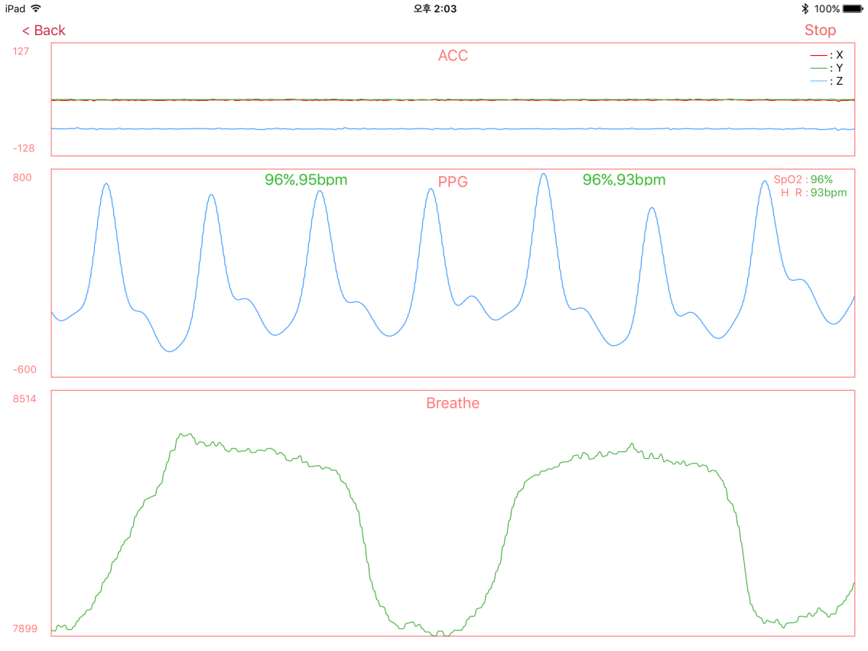
PART 2
Measurement & Data Compare
Sleepcare Kit Streaming service measurement method
Streaming Start

Slide 13
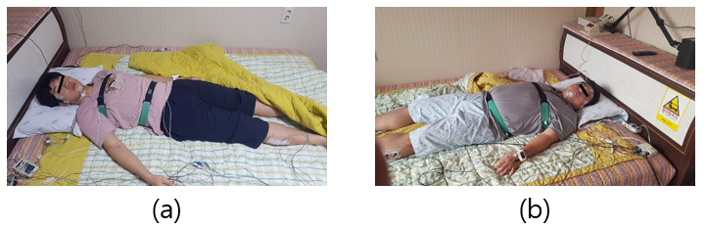
PART 2
Measurement & Data Compare
A performance evaluation was conducted by wearing a Polysomnography equipment and a Homecare Kit at the same time.
Normal male in 20s
Male in 40s with sleep apnea

Slide 14
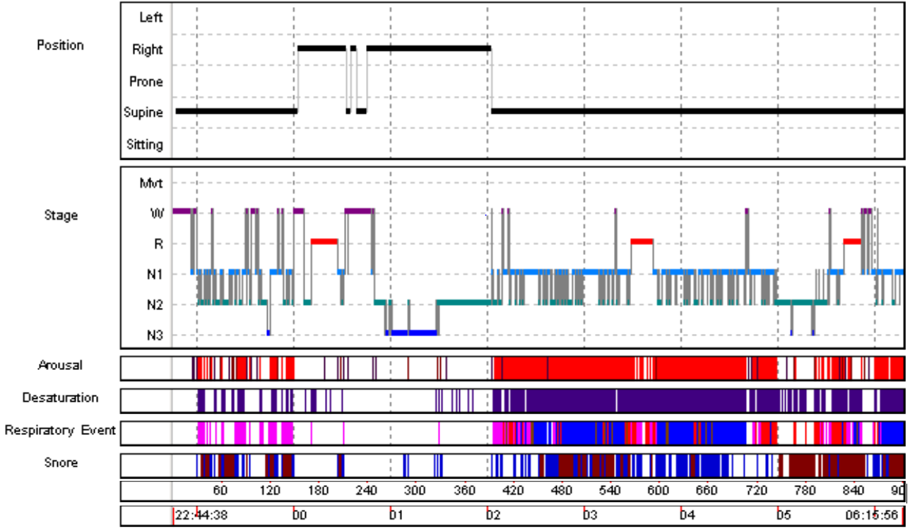
PART 2
Measurement & Data Compare
A performance evaluation was conducted by wearing a Polysomnography equipment and a Homecare Kit at the same time.
Right : ~0:30:00
Supine : 0:30:00 ~ 0:34:25
Right : 0:34:25 ~ 0:37:27
Supine : 0:37:17 ~ 0:45:55
Right : 0:45:55 ~ 02:01:30
Supine : 02:01:30 ~
Supine : Frontal

Slide 15
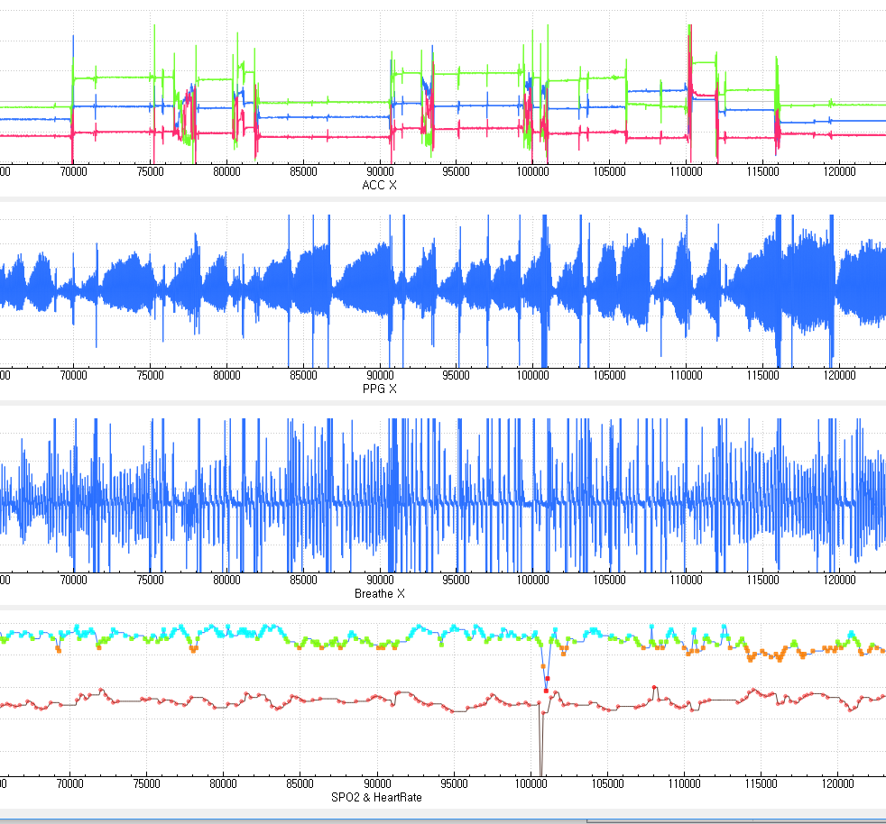
PART 2
Measurement & Data Compare
A performance evaluation was conducted by wearing a Polysomnography equipment and a Homecare Kit at the same time.

Slide 16
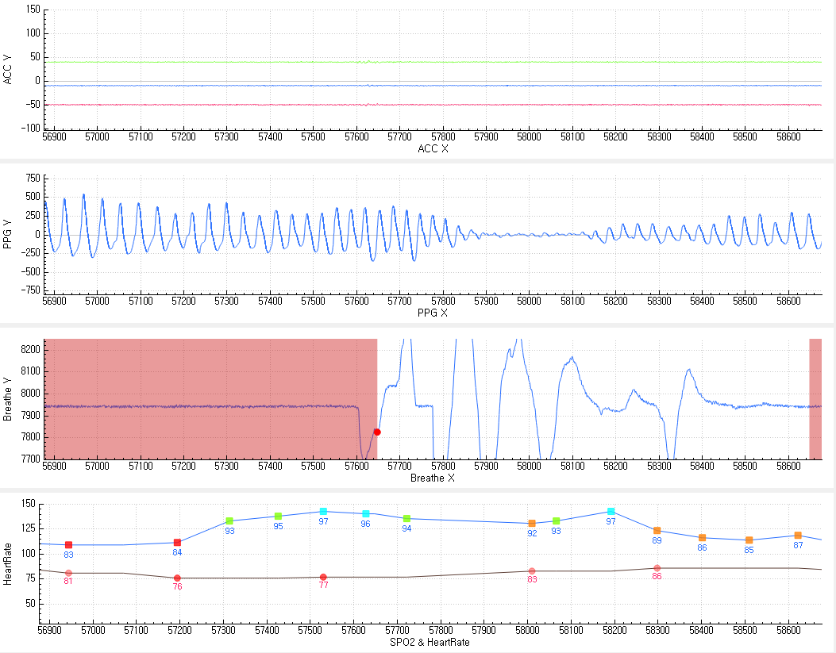
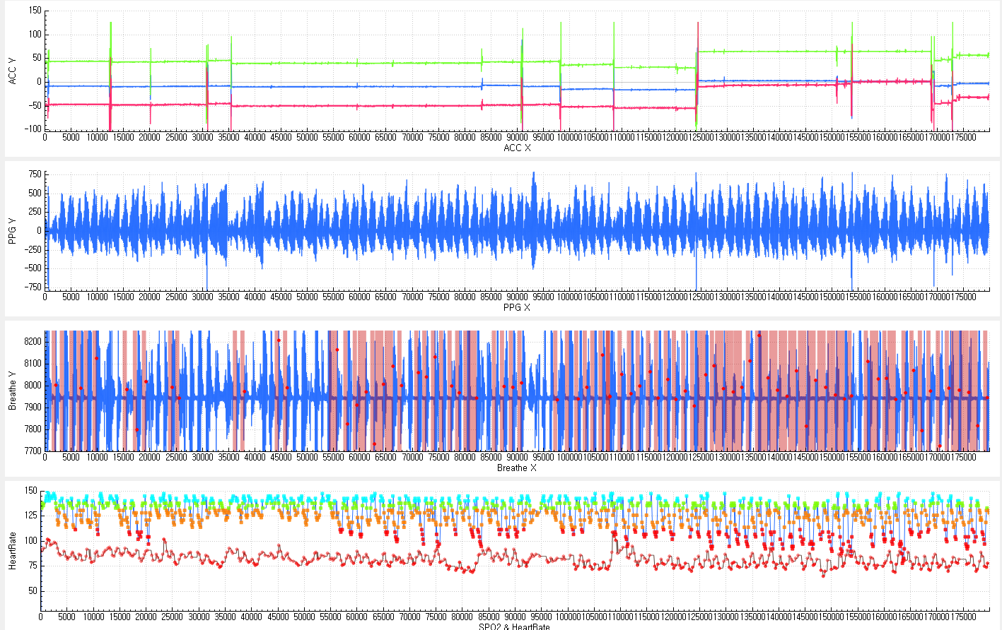
PART 2
Measurement & Data Compare
A performance evaluation was conducted by wearing a Polysomnography equipment and a Homecare Kit at the same time.
2~5시 | Homecare Kit | 수면 다원검사장비
무호흡 | 263 | 261
무호흡 중 시작 값 오차 있는 부분 | 21 | 4
저호흡 | 10 | 12

Slide 17
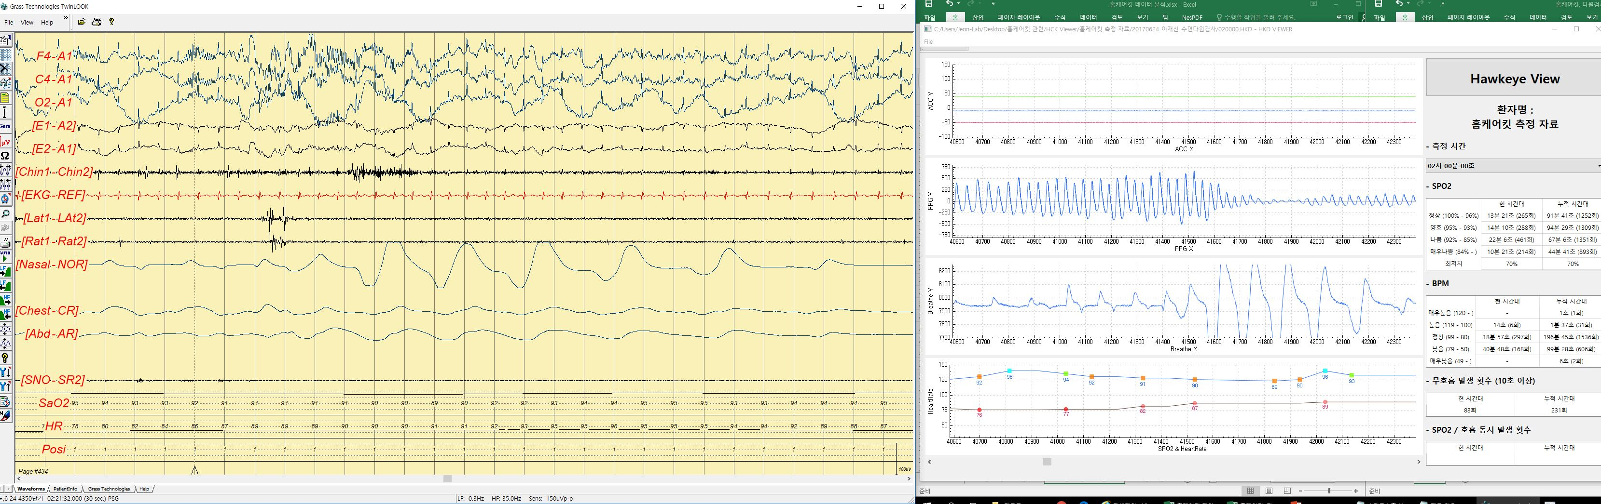
PART 2
Measurement & Data Compare
A performance evaluation was conducted by wearing a Polysomnography equipment and a Homecare Kit at the same time.
2~5(time) | Homecare Kit | Polysomnography
Apnea | 263 | 261
Hypopnea | 10 | 12
Incomplete Apnea | 21 | 4
2~5시 | Homecare Kit | 수면 다원검사장비
무호흡 | 263 | 261
무호흡 중 시작 값 오차 있는 부분 | 21 | 4
저호흡 | 10 | 12

Slide 18

PART 3
Data Analysis

Slide 19
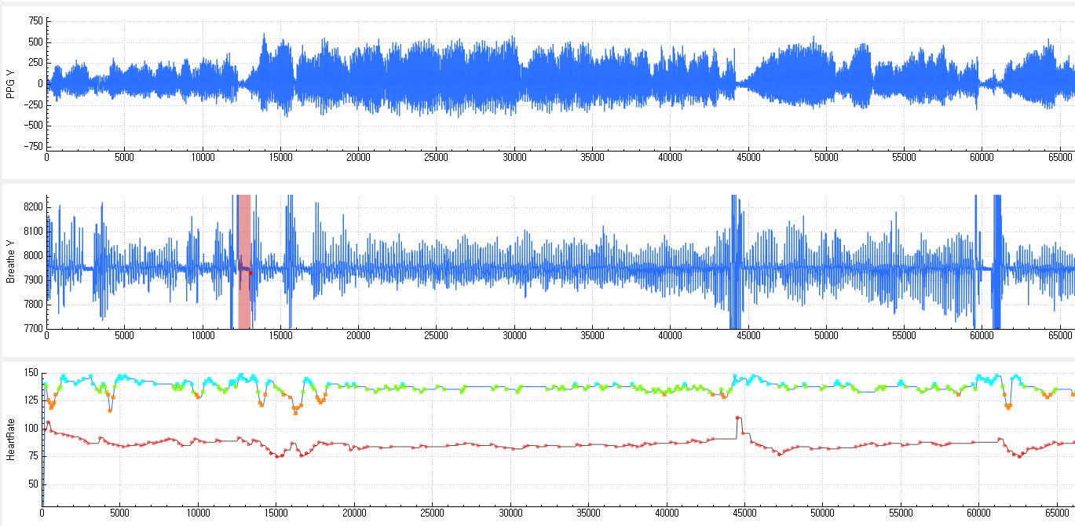
PART 3
Data Analysis
Intermittent apnea does not require any control.
Sleep Apnea( Intermittent )

Slide 20
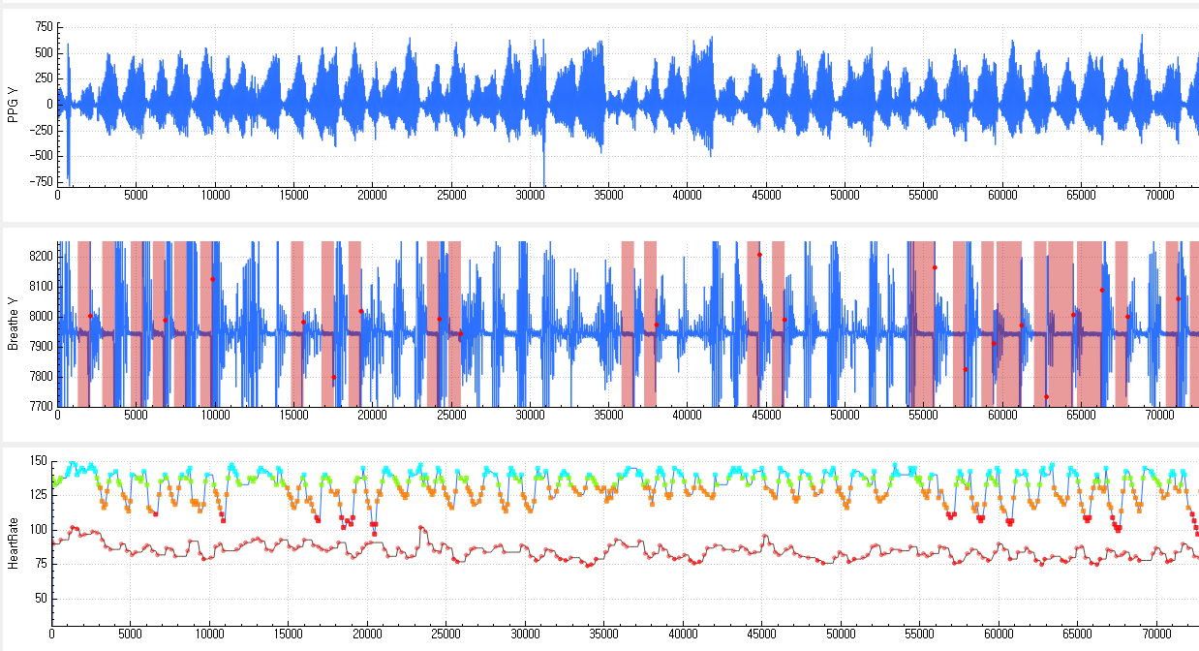
PART 3
Data Analysis
Continuous apnea may be dangerous, so it is necessary to control
and induce normal breathing.
Sleep Apnea( Continuous )

Slide 21
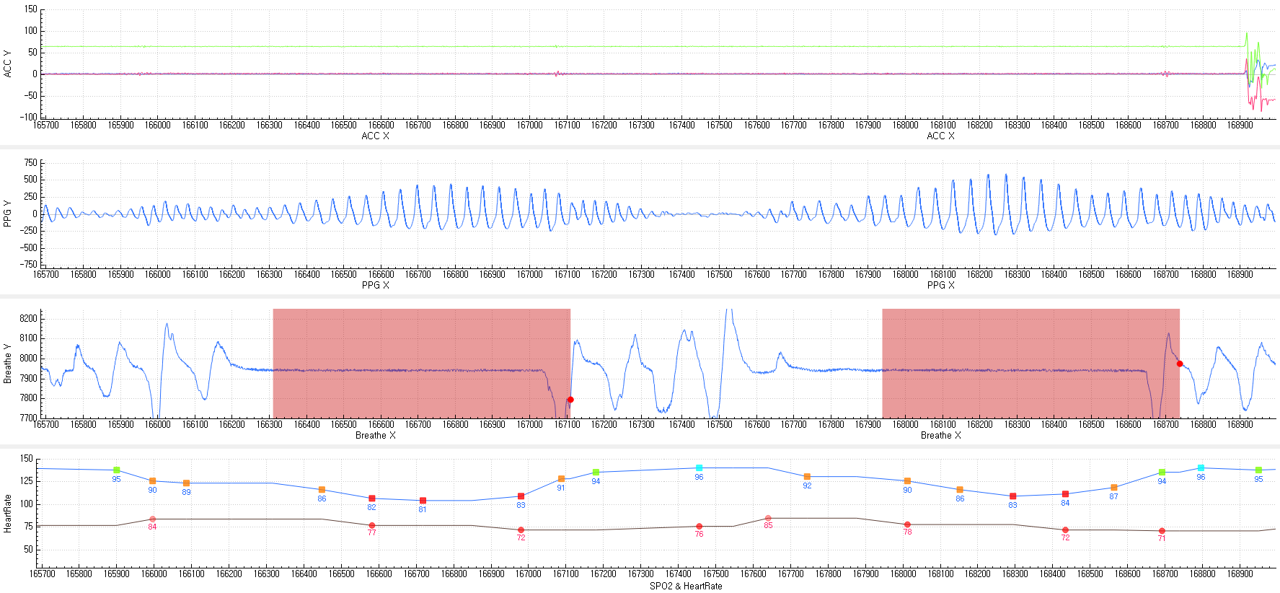
PART 3
Data Analysis
Determining the apnea status and analyzing the bio signal value in that situation
Apnea Start ,End Point
Apnea Interval
Spo2 ( Min, Max, Deviation )

Slide 22


PART 4
Sleepcare Kit &
Machine Learning

Slide 23
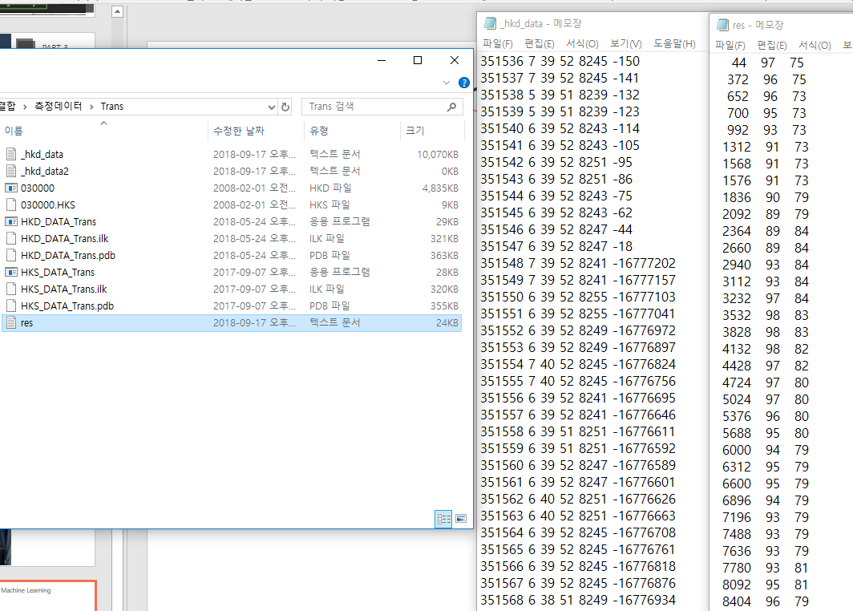
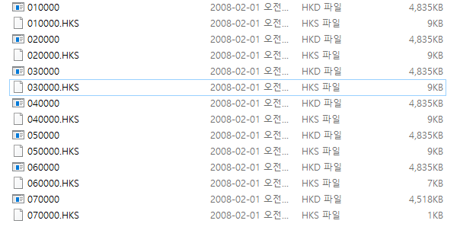
PART 4
Sleepcare Kit & Machine Learning

Slide 24
PART 4
Sleepcare Kit & Machine Learning
num. x y z bre. ppg num. spo2 hr.
1 Hour Data(byte)
HKD : 360000 x ( 3(x,y,z) + 2(breathe) + 3(ppg) )
HKS : random ( 1000 ~ 3000 )

Slide 25
PART 4
Sleepcare Kit & Machine Learning
Judge whether it is apnea or not

Slide 26
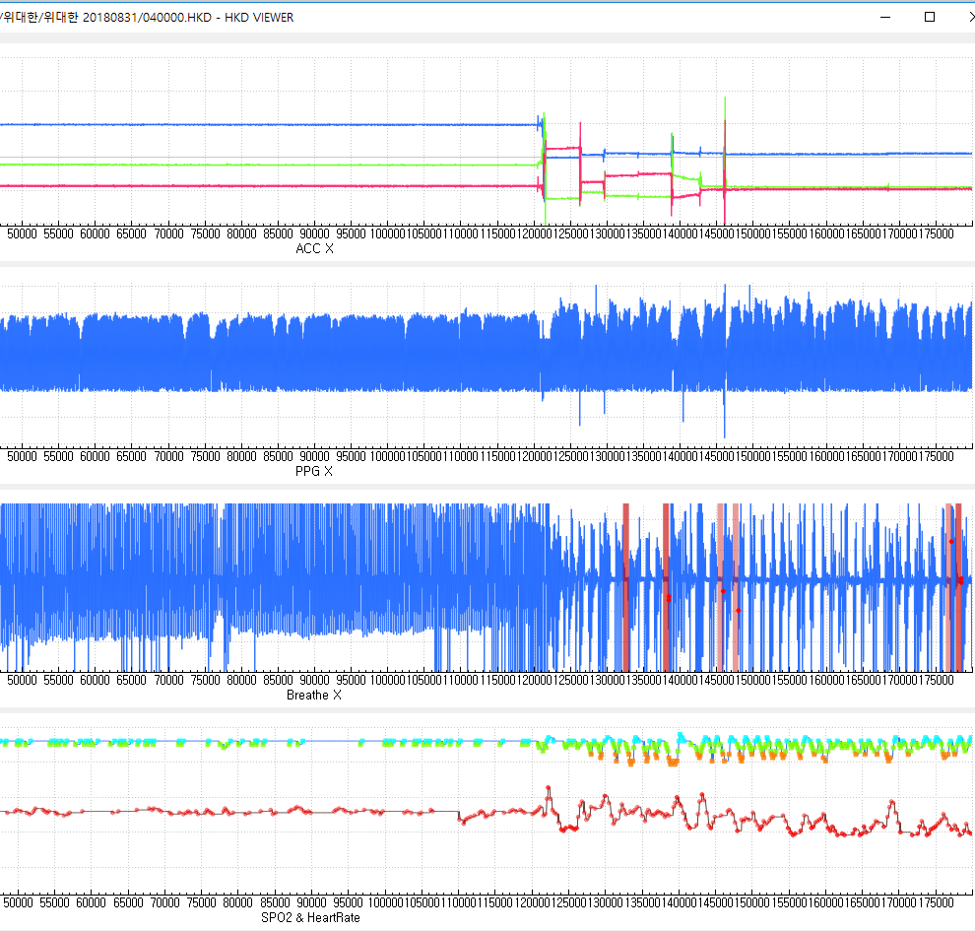
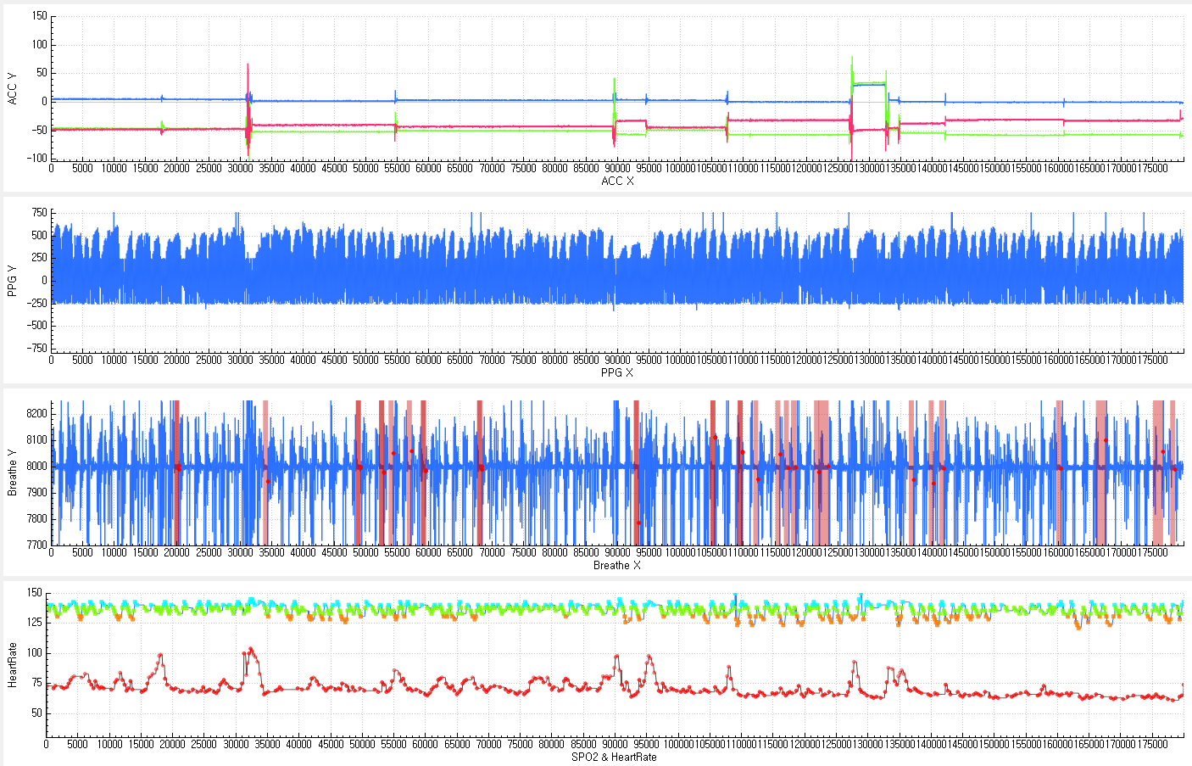
PART 4
Sleepcare Kit & Machine Learning
Determination of postural apnea frequency

Slide 27
PART 4
Sleepcare Kit & Machine Learning
▶ Determination of apnea or normal breathing
- Learning whole bio-signal to determine whether it is apnea or normal breathing
▶ Determination of postural apnea frequency
From the total data, distinguish between apnea interval and normal breath interval.
Estimation by assuming posture change interval
Using the above data, learn the degree of apnea by user's attitude.
Learning degree of apnea according to the height of air pad, head position determination with pressure sensor

Slide 28
Thank You

